Slide 1







PLANIRANJE TRETMANA
Ruta Feldman, mag.psych.

Slide 2







SADRŽAJ
1. Postizanje terapijskih ciljeva
7. Pomoć klijentu da identificira problemnu situaciju
3. Osmišljavanje plana tretmana
5. Planiranje individualnih seansi
2. Planiranje tretmana kroz seanse
4. Planiranje tretmana za postizanje specifičnog cilja
6. Donošenje odluke o problemu na koji se treba usredotočiti

Slide 3





UVOD
terapijski proces - putovanje
kognitivna konceptualizacija - putokaz
važnost dobre kognitivne konceptualizacije - autoput :)

Slide 4
POSTIZANJE TERAPIJSKIH CILJEVA
POTREBNA NAM JE:
pripadajuća dijagnoza
formulacija slučaja
klijentove karakteristike i želje, vrijednosti, osjećaj svrhe i ciljevi->inidividualni tretman
Uzima se u obzir i:
konceptualizacija klijenta
faza tretmana
vrijednosti klijenta
mindset
motivacija,
priroda i snaga terapijskog saveza klijenta i terapeuta

Slide 5

Kako bi postigao terapijske ciljeve terapeut:
gradi čvrst terapijski savez s klijentom
jasno objašnjava pacijentu terapijsku strukturu i proces
prati tjedni napredak i prilagođava plan tretmana po potrebi
podučava klijenta kognitivnom modelu i dijeli s njim konceptualizaciju
smanjuje stres kroz različite intervencije (kognitivnu restrukturaciju, problem solving i trening vještina)

Slide 6
Kako bi postigao terapijske ciljeve terapeut:
povećava pozitivan osjećaj stvaranjem prilika za smislena, ugodna, socijalna iskustva koja pogoduju osjećaju klijenta da vlada situacijom
razvija i jača klijentova adaptivna (pozitivna) vjerovanja o sebi, drugima i svijetu, i svojoj budućnosti
podučava klijenta kako samostalno koristiti KBT tehnike, generalizirati upotrebljivost tih tehnika i motivira ga da ih koristi u budućnosti

Slide 7




PLANIRANJE TRETMANA KROZ SEANSE
ZAVRŠNA FAZA TRETMANA
POČETNA FAZA
SREDNJA FAZA

Slide 8

Ciljevi terapeuta u početnoj fazi:
izgraditi čvrst terapijski savez
identificirati pacijentove ciljeve u terapiji (vrijednosti i želje)
identificirati korake u rješavanju problema
razrješiti prepreke koji spriječavaju da se cilj ostvari
socijalizirati klijenta na terapijski proces
podučavati klijenta kognitivnom modelu, poremećajima i strategijama suočavanja
naglašavati klijentove snage, resurse i pozitivna vjerovanja

Slide 9
podučavati klijenta identifikaciji, evaluaciji i odgovaranju na automatske misli
pomoći klijentima da stvaraju pozitivne zaključke o iskustvima i tome što oni znače za njih
podučavati klijente potrebnim vještinama
pomoći klijentima u kreiranju rasporeda aktivnosti i ponašajno aktivirati klijente (npr. kod depresije)
! raditi na redukciji simptoma i napretku u funkcioniranju rano u tretmanu - manja vjerojatnost odustajanja od tretmana i bolji ishodi na kraju
! povećati ugodne emocije kroz tretman
! terapeut preuzima vodstvo

Slide 10


Ciljevi terapeuta u srednjoj fazi tretmana:
1. rad na ciljevima
2. naglasak i jačanje klijentovih adaptivnih pozitivnih vjerovanja
3. direktivnije identificiranje, evaluiranje i modificiranje klijentovih disfunkcionalnih vjerovanja (“racionalne” i emocionalne tehnike)

Slide 11
Ciljevi terapeuta u završnoj fazi tretmana:
naglasak je na pripremi za završetak tretmana
nastavak rada na ciljevima
poboljšavanje dobrobiti klijenta
jačanje otpornosti klijenta
prevencija povrata simptoma
klijenti puno aktivniji, predlažu dnevni red, prepoznaju rješenja problema, sami sudjeluju i stvaraju Akcijski plan, ...

Slide 12
Osmišljavanje plana tretmana
na temelju:
procjene klijenta, simptoma i poremećaja
principa tretmana i općenitih strategija tretmana za taj poremećaj
vlastite konceptualizacije klijenta
klijentovih želja, snaga, vrijednosti i osjećaja svrhe
prepreka s kojima se suočavaju u postizanju ciljeva
individualan, ovisi i o karakteristikama klijenta, kulturi, dobi, SES itd...
veća usmjerenost na svaku seansu, razumijevanje tijeka terapije i svjesnost o napretku

Slide 13
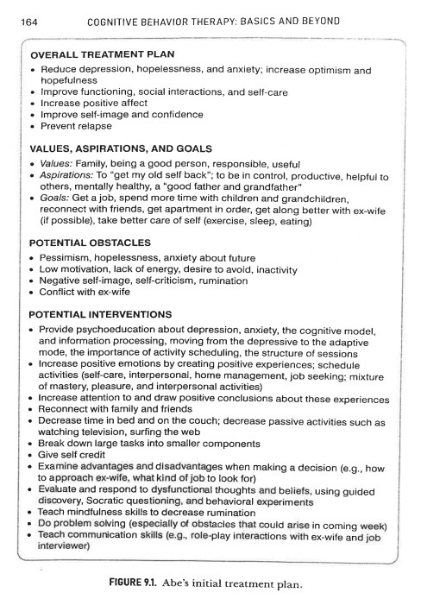
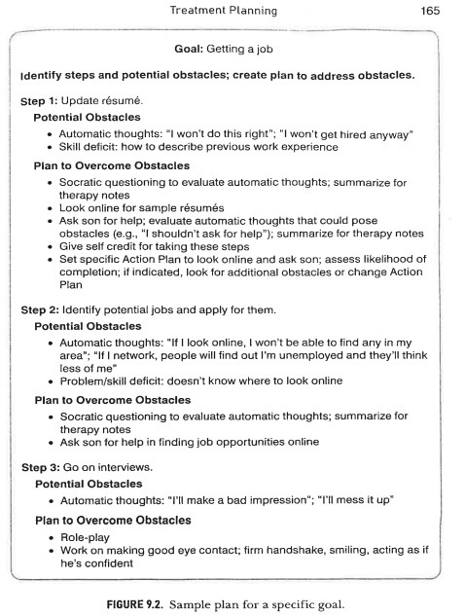

Slide 14
PLANIRANJE TRETMANA ZA POSTIZANJE SPECIFIČNOG CILJA
identifikacija KORAKA za rješavanje problema ili postizanje cilja
prepoznavanje mogućih prepreka
identifikacija načina kako prevazići te prepreke

Slide 15
PLANIRANJE INDIVIDUALNIH SEANSI
“ Što pokušavam postići i kako ću to najefikasnije postići?”
PRIJE seanse pitati se:
Što trebam učiniti za osnaživanje našeg terapijskog saveza?
Kako sam konceptualizirao/la klijentove teškoće, koji je poremećaj u pitanju?
Trebam li mijenjati tretman prema klijentovim ind.karakteristikama?
Što se dogodilo na proteklim seansama? Kakav je napredak? Što ga je ometalo?
Kako mogu ojačati klijenta i njegove resurse, postići da doživi pozitivan osjećaj u seansi?
U kojoj je fazi tretmana klijent? Koliko nam je seansi još ostalo (ako ima ograničenja)?
Na kojoj smo kognitivnoj razini prvotno radili (AM, PV, BV), bihev.promjene; vještine?
Akcijski plan? Što sam ja dogovorio/la da ću učiniti?

Slide 16
PLANIRANJE INDIVIDUALNIH SEANSI
Na početku seanse, nakon provjere raspoloženja:
usporedba s ranijom fazom tretmana; koji osjećaji dominiraju?
Odgovaraju li objektivni rezultati subjektivnoj procjeni klijenta?
Treba li nešto vezano uz raspoloženje na dnevni red i opsežniji pogled?
Nakon klijentovog kratkog pregleda tjedna:
usporedba s prethodnim tjednom, kad je klijent bio “najbolje”?
znakovi napretka? pozitivna iskustva? klijentovi zaključci?
događaji za staviti na dnevni red (pozitivni ili negativni)?
provjera konzumacije alkohola ili droga:
Postoji li problem u ovom području?
Staviti to na dnevni red?

Slide 17
PLANIRANJE INDIVIDUALNIH SEANSI
Dok zajedno sastavljate dnevni red, pitati se:
Na kojem cilju/ciljevima klijent želi raditi ovaj tjedan?
Koji problem želi klijent uz moju pomoć riješiti?
Dok dajete prioritet točkama dnevnog reda, pitati se:
Za koju točku je najvažnije da je prvu raspravimo?
Koliko će vremena zauzeti svaka točka dnevnog reda? O koliko tema možemo razgovarati?
Samostalno rješavanje (ili uz pomoć) ili odlaganje do druge seanse?

Slide 18
PLANIRANJE INDIVIDUALNIH SEANSI
Dok pregledavate Akcijski plan, pitati se:
Kada je klijent bio najuspješniji u postizanju cilja ovaj tjedan?
Koliko je zadaće klijent napravio? Što ga je spriječilo?
Je li Akcijski plan bio koristan? Ako ne, zašto ne? Što je naučio?
Koje dijelove AP bi bilo dobro nastaviti raditi i idući tjedan?
Na koji način ćemo ovotjednu zadaću modificirati kako bi bila efikasnija?
Dok razgovarate o prvoj točki dnevnog reda, pitati se pitanja iz 4 područja:
Definiranje problema
Razvijanje strategije (već učinjeno; PS, prepreke)
Odabir tehnika ((ne)uspješne; kako ću znati da uspijevaju?)
Motrenje procesa (timski rad; (N)AM?; raspoloženje klijenta; vrijeme; AP)

Slide 19
PLANIRANJE INDIVIDUALNIH SEANSI
Slijedeći diskusiju iz prve točke dnevnog reda, pitati se:
Kako se klijent sada osjeća?
Trebam li nešto napraviti kako bih popravio/la odnos?
Koliko vremena je preostalo? Imamo li vremena za još jednu točku? Što dalje?
Prije zatvaranja seanse, pitati se:
Jesmo li postigli napredak? Osjeća li se klijent bolje?
Je li klijent posvećen i motiviran za ispunjavanje Akcijskog plana?
Uz traženje povratne informacije, trebam li tragati za negativnom reakcijom i kako se ponašati ako ju dobijem?

Slide 20
PLANIRANJE INDIVIDUALNIH SEANSI
Nakon seanse, pitati se:
Kako ću preraditi svoju konceptualizaciju?
Trebam li poboljšati naš odnos?
Kako bih sebe procijenio/la na skali CTRS (Cognitive Therapy Rating Scale)? Što bih drugačije kada bih ponovio/la seansu?
Što moram zapamtiti za sljedeću seansu? Buduće seanse?

Slide 21

DONOŠENJE ODLUKE O PROBLEMU NA KOJI SE TREBA USREDOTOČITI
pitati se “Na kojim problemima ili ciljevima možemo raditi kako bi klijent bio bolje do kraja seanse i imao bolji tjedan?”
Klijente odvraćamo od rasprave o problemima:
koje mogu samostalno riješiti
koji su izolirani događaji, za koje je malo vjerojatno da će se ponoviti
nisu jako stresni ili povezani sa disfunkcionalnim ponašanjem
za koje je mala vjerojatnost da će napredovati u odnosu na važnije probleme na koje se treba usmjeriti
na kojima klijenti ne žele raditi (promisliti o tome, provjeriti)

Slide 22
POMAGANJE KLIJENTU DA IDENTIFICIRA PROBLEMATIČNU SITUACIJU
pitati klijenta da nabroji što ga sve opterećuje (ako je samo 1 problem, pitati za dijelove problema)
predložiti hipotetsko rješavanje svakog tog (dijela) problema pojedinačno
pitati klijenta “Kako se osjećate? Kolika je razina olakšanja nakon rješavanja tog problema?”
Najintenzivniji problem je onaj s čijim rješavanjem klijent osjeća najveće olakšanje
! AM se lakše otkriju kada je identificiran specifični problem

Slide 23
Završne preporuke
Promatrati i primijetiti jesu li se aktivirala bolna bazična ili posredujuća vjerovanja
tada zajedno s klijentom dogovoriti da se tom cilju vratimo neki drugi put
nudimo klijentu na izbor, komuniciramo o tome

Slide 24

Sažetak
Općeniti ciljevi tretmana:
remisija poremećaja klijenta
jačanje osjećaja svrhe, značenja, povezanosti i dobrobiti
stvaranje otpornosti klijenta
prevencija povrata simptoma
Potrebno je dobro razumijevanje:
simptoma i funkcioniranja klijenta
klijentovih vrijednosti i ciljeva
problema, precipitirajućih događaja
povijesti i dijagnoze
Plan tretmana :
utemeljen na kontinuiranoj konceptualizaciji
dijeliti s klijentom i tražiti povratnu informaciju
kreiran za individualne seanse i za cijeli tretman

Slide 25

Popis literature
Beck, J. (2011). Cognitive Behavior Therapy: Basics and Beyond, 3rd Ed.
New York: The Guilford Press.
Beck, J. (2011). Kognitivna terapija - osnove, educiranje i uvježbavanje. Jastrebarsko: Naklada Slap.

Slide 26
HVALA NA PAŽNJI!

